Slide 1
HYVINVOINTI JA TERVEYS
Satakunta

Slide 2
1
5
Laadukasta erikoissairaanhoitoa
Yksityiset palveluntuottajat
Elämysten Yyteri
Joogan kotiseutu
Crossfit
Porilaista pesäpallotaituruutta
Menestys Superpesiksessä
2
6
3
4

Slide 3
Laadukasta erikois-sairaanhoitoa
Satakunnan sairaanhoitopiiri tarjoaa erikoissairaanhoidon palveluja 17 jäsenkuntansa asukkaille. Sen sairaalat sijaitsevat Porissa, Raumalla ja Harjavallassa. Noin 3 700 henkilöä työskentelee Satakunnan sairaanhoitopiirin palveluksessa.
Notes:
https://www.satasairaala.fi/satasairaala/satakunnan-sairaanhoitopiirin-kuntayhtyma

Slide 4
Yksityiset palveluntuottajat
Suomen suurimmat yksityiset sosiaali- ja terveyspalveluiden tuottajat Mehiläinen ja Terveystalo toimivat molemmat Satakunnassa. Kumpikin on myös merkittävä työterveyspalvelujen tarjoaja.
Kankaanpää, Rauma & Pori
Useita toimipisteitä Satakunnassa
Notes:
https://www.mehilainen.fi/haku?k=toimipisteet
https://www.terveystalo.com/fi/Toimipaikat/

Slide 5
Elämysten Yyteri
Yyterissä voi nauttia yli kuuden kilometrin mittaisesta hiekkarannasta, lukemattomista retkeilyreiteistä sekä erilaisista aktiviteeteista aina golfista suppaukseen.
Yyteri on tunnettu yhtenä parhaimmista – ja harvoista – surffaukseen soveltuvista rannoista Suomessa. Suomen surffauskulttuurin voidaan sanoa alkaneen Yyterin aalloilla 1990-luvun lopulla, vaikka Yyterissä oli surffailtu jo ennen sitäkin.

Slide 6
Joogan kotiseutu
Suomen ENSIMMÄINEN yksinomaan astangajoogaan keskittynyt joogakoulu perustettiin Poriin vuonna 1997.
Nykyisin Satakunnassa on useita eri toimijoita.
Notes:
https://mattirautaniemi.files.wordpress.com/2012/08/historia.pdf

Slide 7
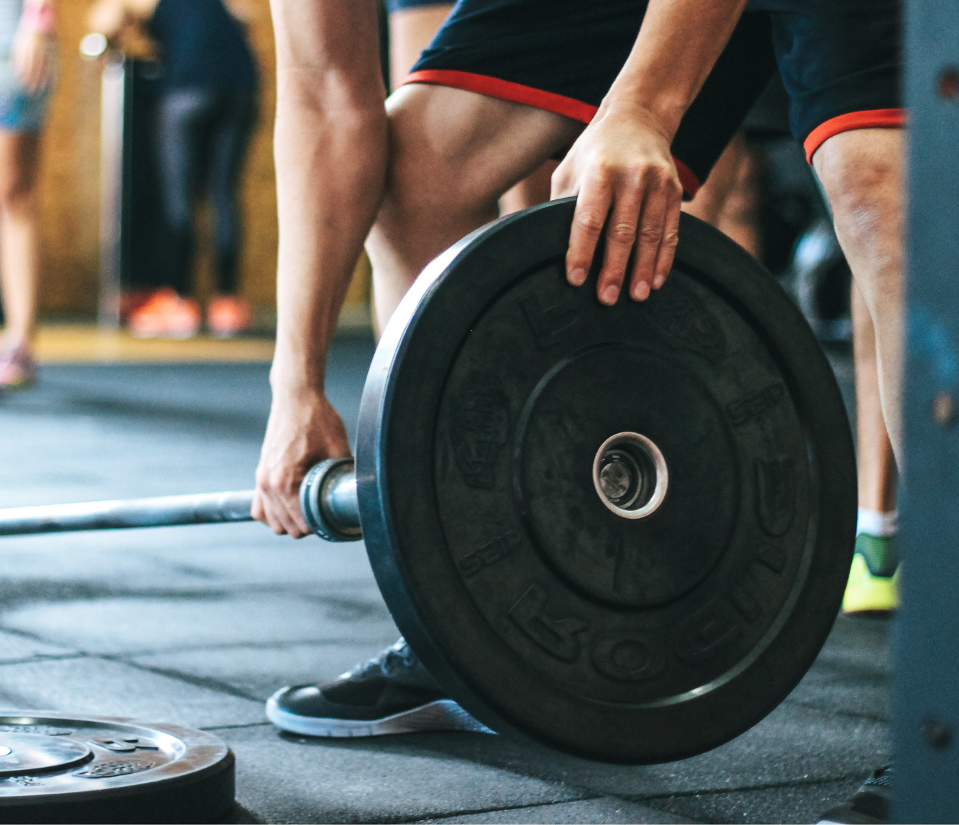
Crossfit
Crossfit Pori on SUOMEN VANHIN crossfit-sali.
ENSIMMÄISET crossfitin SM-kilpailut järjestettiin Porissa vuonna 2012.

Slide 8
Porilaista pesäpallotaituruutta
Huippupesis / Topi-Aleksi Lohiranta
Porin Pesäkarhut on porilainen pesäpalloseura, jonka naisjoukkue on pelannut Suomen pääsarjassa Superpesiksessä yhtäjaksoisesti kaudesta 1996 lähtien.
&
Suomen SEURATUIN naisten seurajoukkue
Suomen SUURIN pesäpalloseura 2017, 2018 ja 2019
Notes:
https://pesakarhut.fi/seura/

Slide 9
Menestys Superpesiksessä
16 mitalia
viimeisen 20 vuoden aikana – 1 kultainen, 6 hopeista ja 9 pronssista
2004
lähtien yhtäjaksoisesti 4 parhaan joukkueen joukossa
2002
Superpesiksen mestaruus
Notes:
https://pesakarhut.fi/seura/

